Slide 1

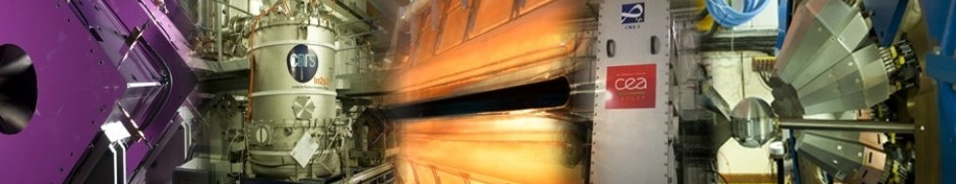

R&D Accélérateurs à l’IN2P3 Rencontres Accélérateurs SFP 2018 @ARRONAX
Jean-Luc BIARROTTE, CNRS/IN2P3
jlbiarrotte@admin.in2p3.fr

Slide 2
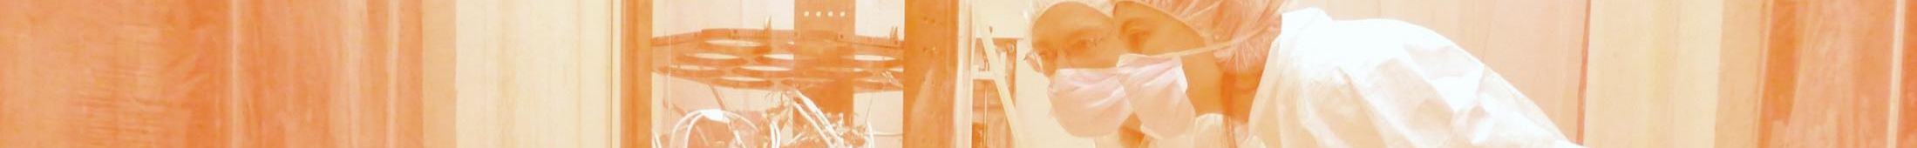
3
ACCELERATORS
& TECHNOLOGIES
Panorama général

Slide 3
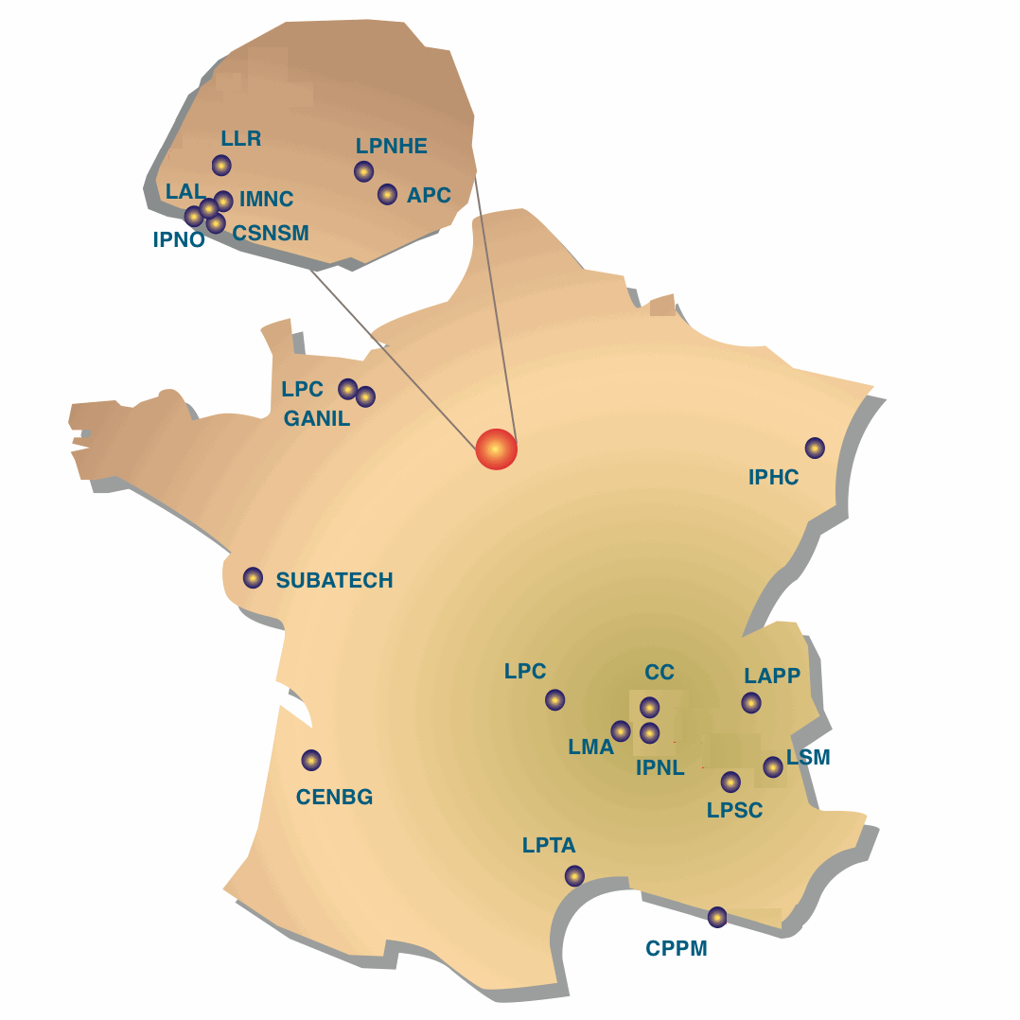

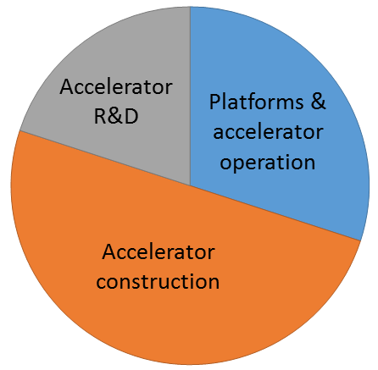


Activités Accélérateur en France
3
IRFU
SOLEIL
Env. 300 ETP (incl. GANIL-CNRS) dans 13 labos
Env. 200 ETP (incl. GANIL-CEA) dans 2 labos
Orsay / Saclay
Caen / Normandie
Total: environ 500 ETP
Strasbourg
+ARRONAX
+ 2 sociétés civiles, pilotées par l’INP
Nantes
ESRF
Bordeaux
Grenoble / Alpes
International (21 partenaires, FR 7.5%)
Français (CNRS 72%, CEA 28%)

Slide 4
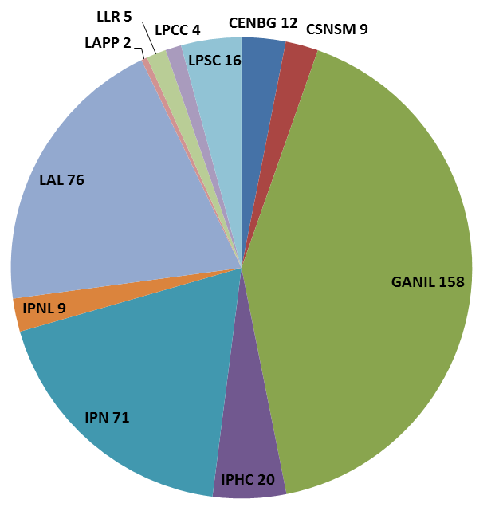
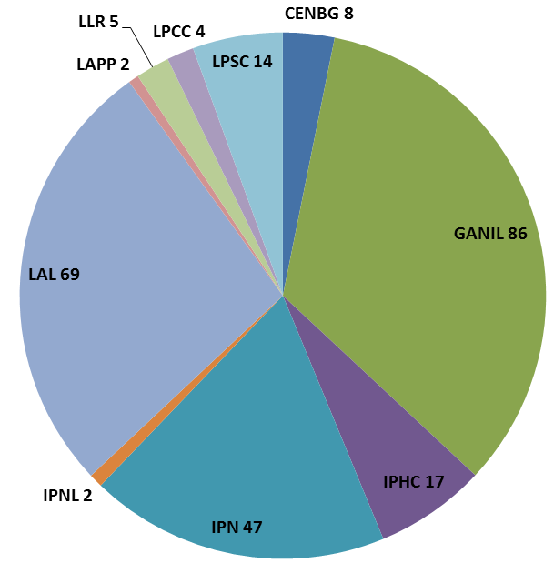
Activités Accélérateurs @IN2P3
3
dt ∼250 ETP sur Projets
incl. GANIL-CEA
∼380 ETP
incl. GANIL-CEA
ETP 2017 Master-Projets Accélérateurs
ETP 2017 Accélérateurs (Master-Projets & Plateformes)

Slide 5
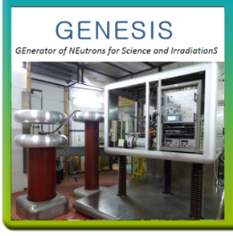
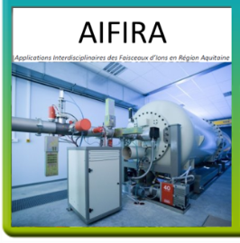



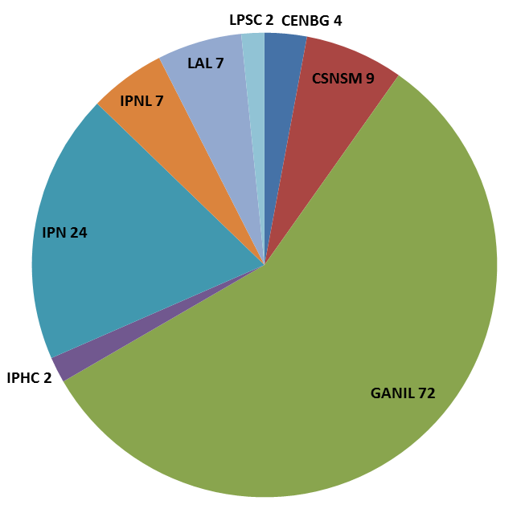




Plateformes accélérateur @IN2P3
3
∼130 ETP
incl. GANIL-CEA
ETP 2017 Plateformes Accélérateurs

Slide 6
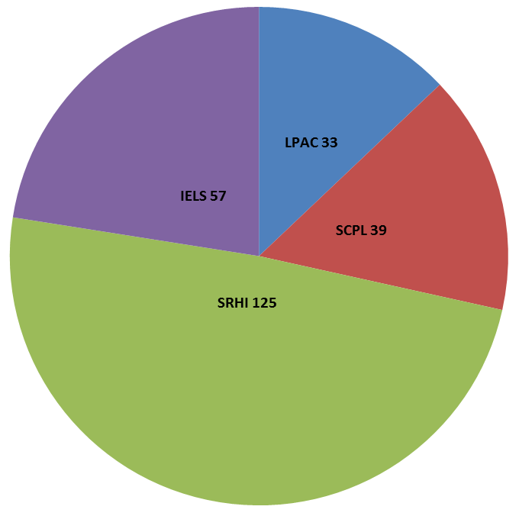
R&D Accélérateurs @IN2P3
3
LPAC Laser Plasma Acceleration, high-energy Colliders, synchrotrons
IELS Innovative Electron Sources
SuperKEKB-BEAST
LHC upgrade
THOM-X
ELI-NP
PRAE
FLC
FCC
ALP-e
ALP-ions
Paquets Courts
ILE
SCPL Superconducting RF Cavities, high-power Proton Linac & ADS
ESS
FAIR
MYRRHA
SRF – fort gradient haut Qo
SRHI Stable & Radioactive Heavy-Ions production & acceleration
4 programmes de recherche
SPIRAL 2 linac
S3
DESIR
SPIRAL 1 upgrade
IONS - radioactifs
IONS - stables
ETP 2017 Master-Projets Accélérateurs IN2P3

Slide 7
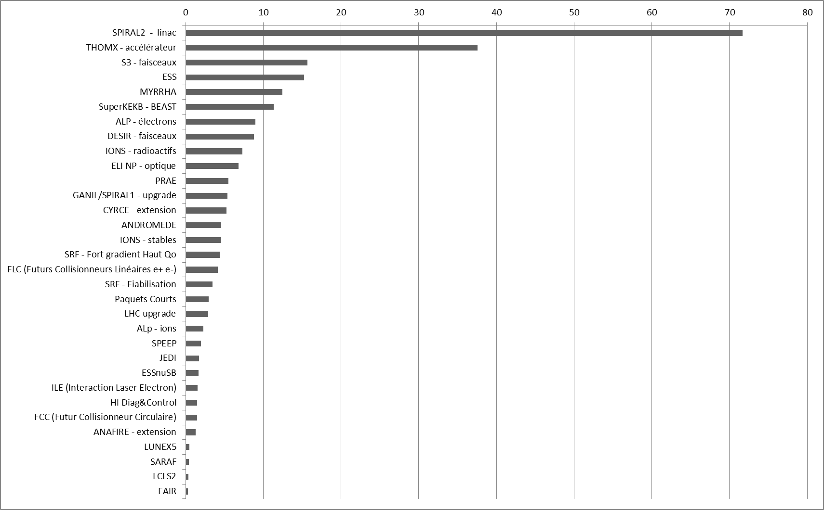
3
R&D Accélérateurs @IN2P3
32 Master-Projets
ETP 2017 Master-Projets Accélérateurs IN2P3

Slide 8
3
ACCELERATORS
& TECHNOLOGIES
SRHI
Stable & Radioactive Heavy-Ions production and acceleration

Slide 9

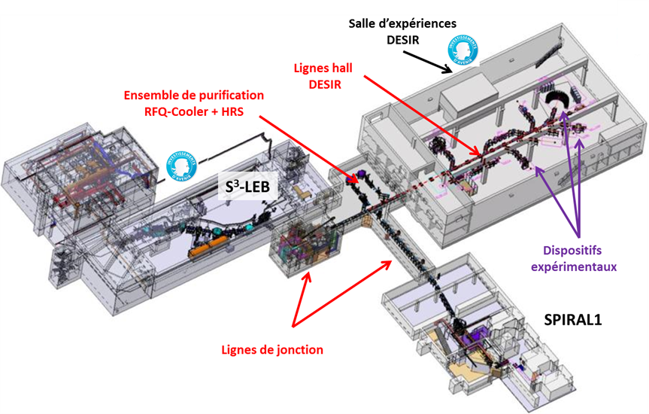
SRHI – Priorités & Roadmap
3
1. Terminer la construction et le commissioning de SPIRAL2 ph1
SPIRAL2-LINAC -> commissioning linac supra (2019) et premières expériences NFS (2020?)
SPIRAL2-S3 -> premières expériences S3 (2021/22?)
SPIRAL2-DESIR –> premiers faisceaux DESIR vers 2024/25?
Upgrade SPIRAL2 injecteur A/Q=7 –> être prêt à construire dès que S3 est opérationnel
Autorisations ASN MeS SPIRAL2 mises en suspens (été 2017) -> en attente
Livraison 1er triplet multipôles S3 (sept 2018)
Consolidation projet DESIR et lancement construction bâtiment (sept 2018)
Revues projets IN2P3/IRFU (S3 fév. 2018, SP2-LINAC début 2019…)

Slide 10
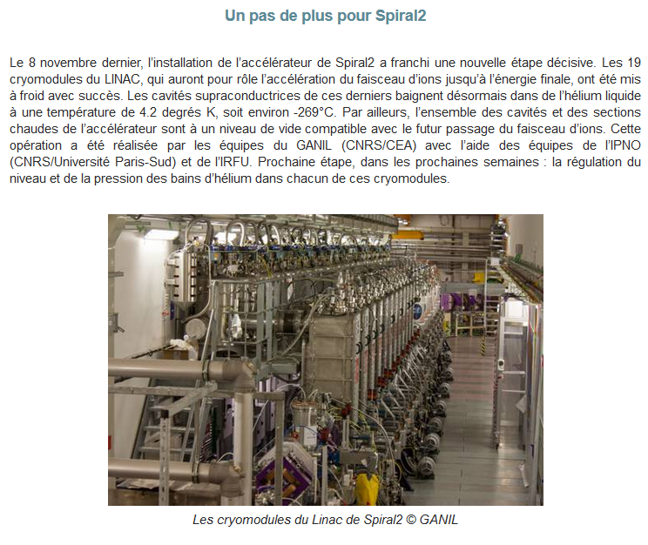





FAIT MARQUANT – 8 Novembre 2017
3

Slide 11
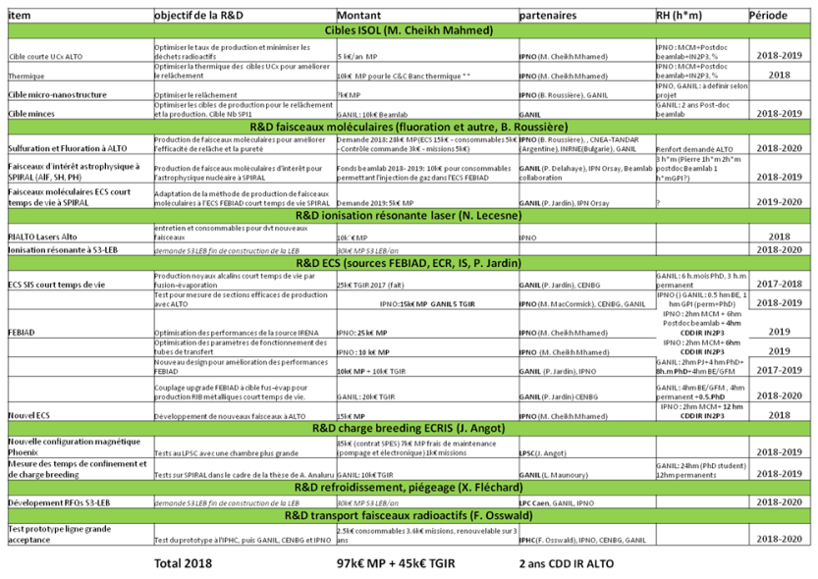
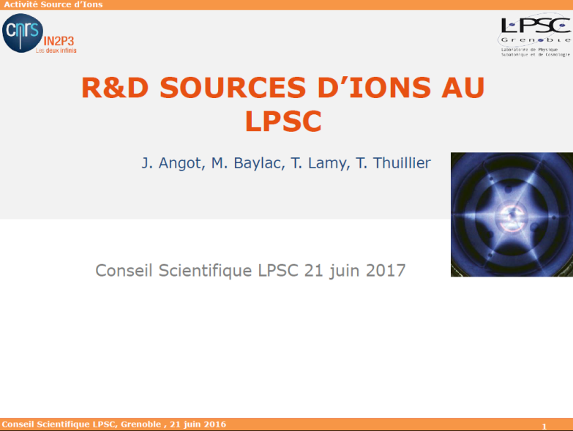
SRHI – Priorités & Roadmap
3
2. Structurer la communauté R&D ions stables et R&D ions radioactifs
Travail prospectif en cours, en forte interaction avec les physiciens nucléaires Quels ions exotiques? Avec quels ions stables? Avec quelles technologies (sources, ECS, boosters, coolers…)? Quels rendements intégrés? Quels flux possibles? A quels coûts ? A quelles échéances raisonnables? Quel SPIRAL2-Phase 2?
Excellent travail prospectif inter-laboratoires en cours sur:
MP IONS-radioactifs (P. Delahaye, GANIL)
MP IONS-stables (T. Thuillier, LPSC)

Slide 12
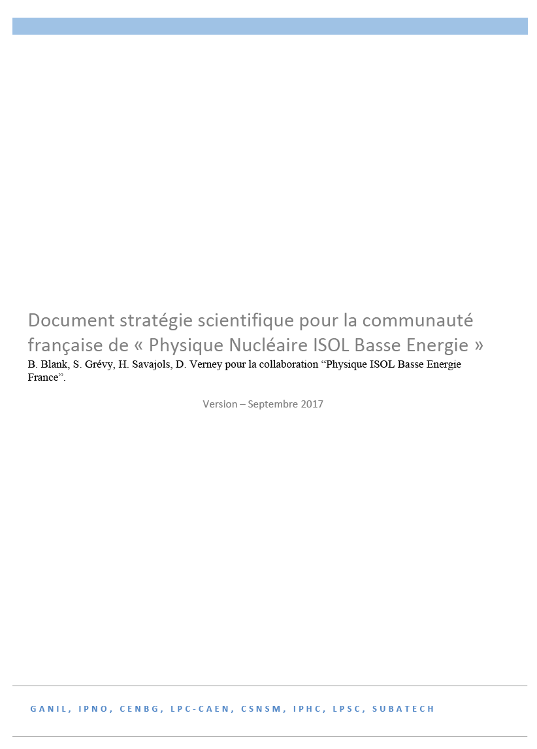
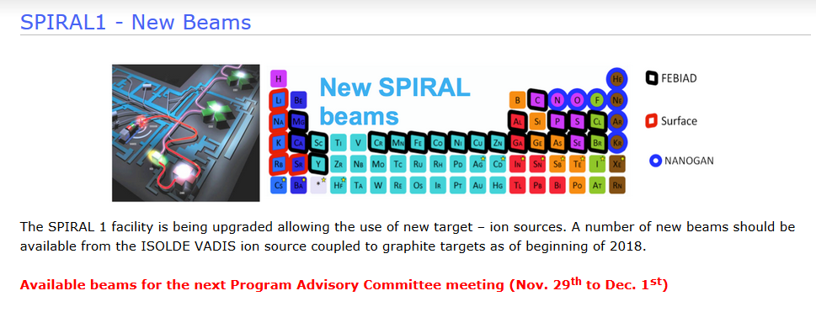
SRHI – Priorités & Roadmap
3
3. Améliorer nos plateformes existantes, établir un roadmap à 10+ ans
Mise en service de l’upgrade SPIRAL1 –> effectué avec succès cet été 2018
Dessiner l’avenir de GANIL (+ALTO) et de la physique nucléaire ISOL en France
Améliorer structuration + pilotage + visibilité de nos plateformes de recherche
Réorganisation profonde en cours au GANIL: projets, plannings, structure, fonctionnement…
CSI physique nucléaire de basse énergie (26-27 Octobre 2017) et différents colloques
Mise en place d’un processus de labellisation des plateformes de recherche IN2P3

Slide 13
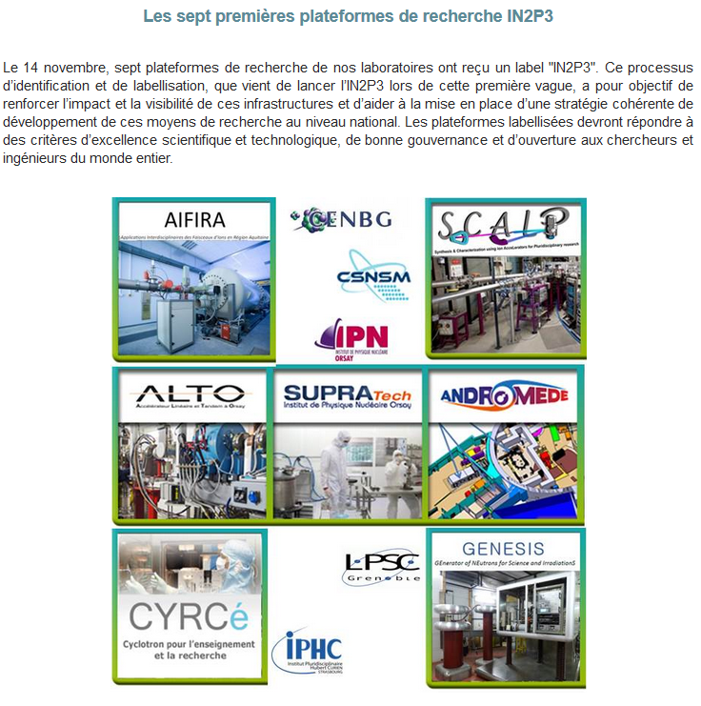
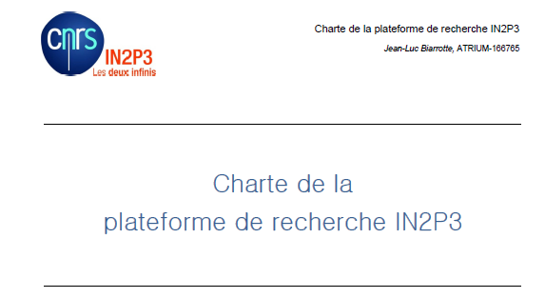
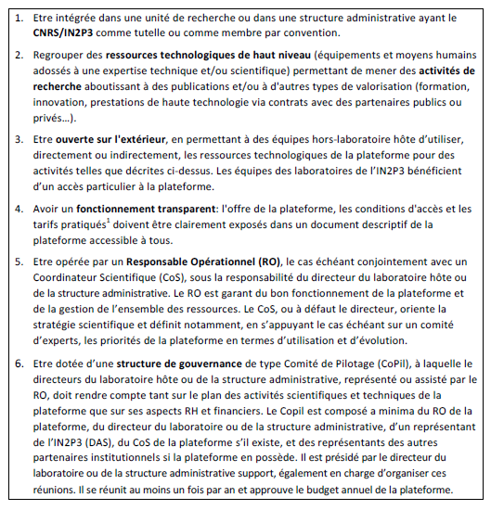
FAIT MARQUANT – 14 Novembre 2017
3
Plateformes accélérateur labellisées depuis (ou en cours) : ARRONAX, ANAFIRE, GANIL

Slide 14
3
ACCELERATORS
& TECHNOLOGIES
SCPL
Superconducting RF Cavities, high-power Proton Linacs & ADS

Slide 15
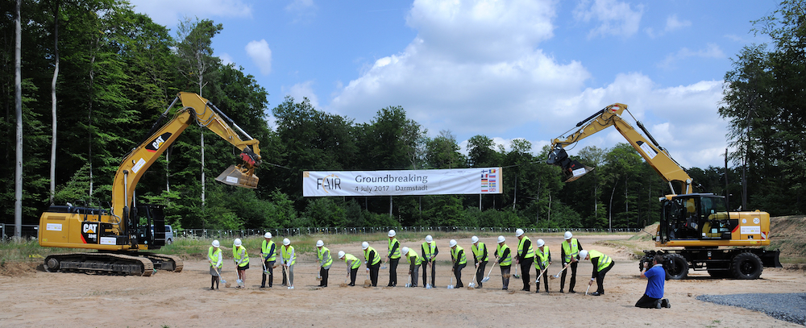
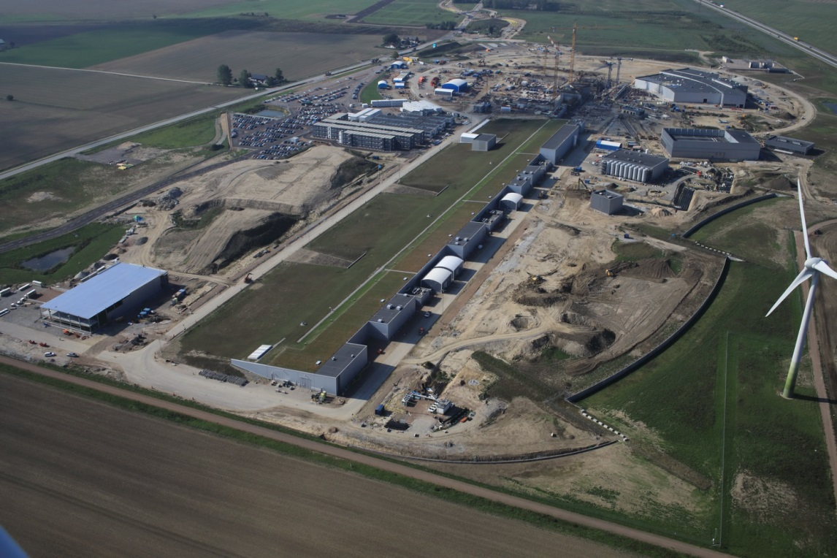
SCPL – Priorités & Roadmap
3
1. Sécuriser nos engagements sur les TGIRs en cours
ESS (cryomodules spoke, distribution cryo…) -> 1er faisceau sur dump 2021, sur cible 2022
FAIR (proton linac RF sources & alimentations) -> contributions jusqu’à fin 2021
FAIR (IPNO, CENBG):
Signature des 2 contrats IK le 23 Juin 2017, pour un montant d’env. 6.5M€
Klystrons livrés
ESS (IPNO):
Signature de 2 contrats IK ‘cryomodules Spoke’ et ‘distrib. cryogénique’ (fin 2016) pour un montant d’env. 20M€
Fabrication série 26 cavités en cours
Revue RSP IN2P3 (Juillet 2017)
Récente annonce ESS d’un shift planning d’environ 1,5 an

Slide 16
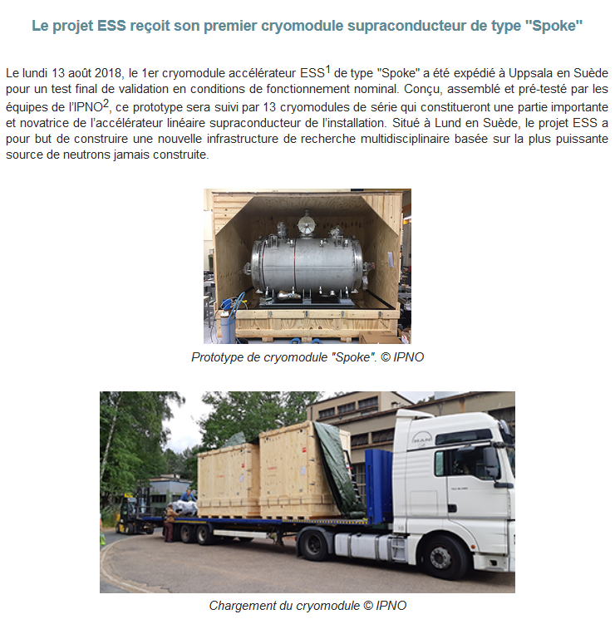

FAIT MARQUANT – 13 Août 2018
3

Slide 17
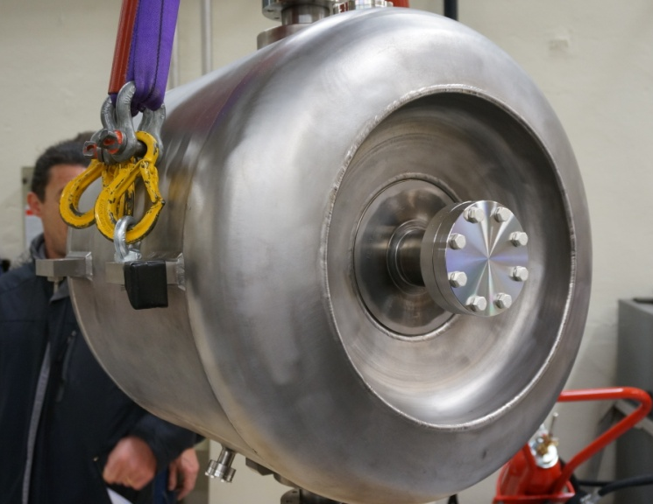
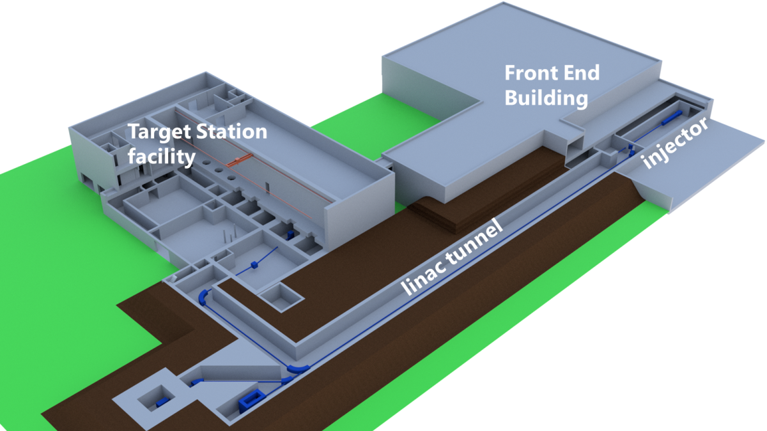



SCPL – Priorités & Roadmap
3
2. Conserver et assumer notre leadership sur les ADS
R&D orientée fiabilité -> Projet MYRTE jusqu’en 2019
Phase préparatoire de MYRRHA ph.1 (100 MeV) –> prototypage jusqu’à fin 2020
Se préparer pour une phase de construction de MYRRHA –> stratégie industrialisation?
Signature d’un « cooperation agreement on ADS » pour préparer Myrrha 100 MeV (coût total 6.5M€) le 5 Juillet 2017
Décision pour construction par la Belgique: annoncée été 2018…

Slide 18
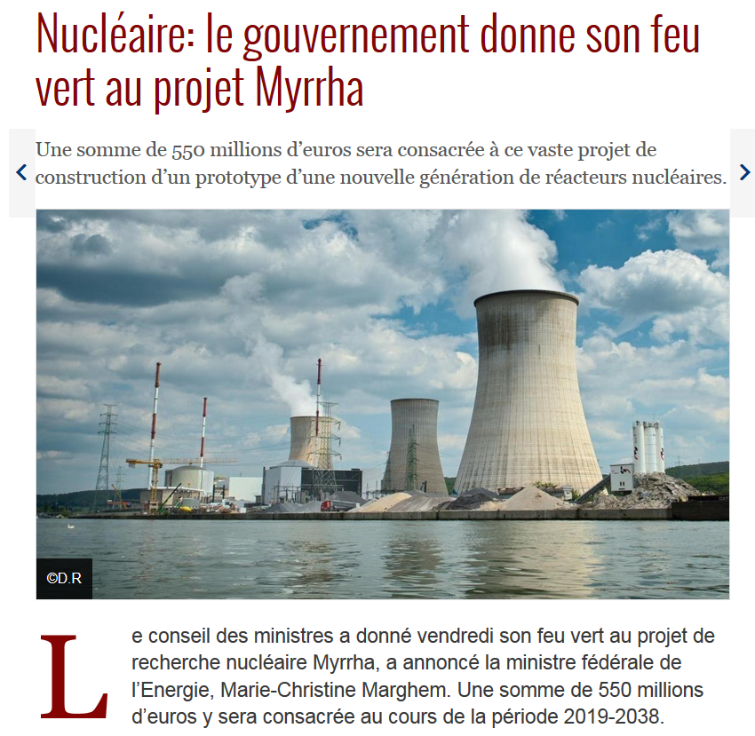
FAIT MARQUANT – 07 Septembre 2018
3

Slide 19
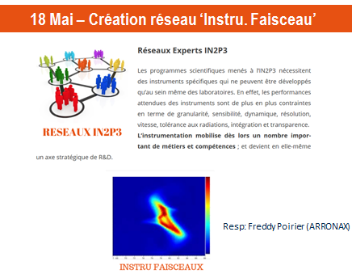
SCPL – Priorités & Roadmap
3
3. Poursuivre l’effort de R&D, le structurer et le focaliser
Instru. faisceau (bcp d’acteurs dispersés) -> création réseau IN2P3 ‘instru. faisceau’
SRF (SC multi-couches, haut Qo…) -> 2 Master-Projets - roadmap à définir avec l’IRFU
Focaliser la R&D pour rester compétitif à l’international
3 nouvelles thèses ont débuté en 2017 sur les aspects recherche SRF à l’IPNO
Nouveaux records de performances pour les cavités ESS (traitement thermique 600°C)
Financement SESAME 2018 (IN2P3/CEA): AXE SRF
Collaboration IN2P3/FNAL lancée
Discussions avec DOE pour une possible participation à PIP2 (et LBNF/DUNE)

Slide 20
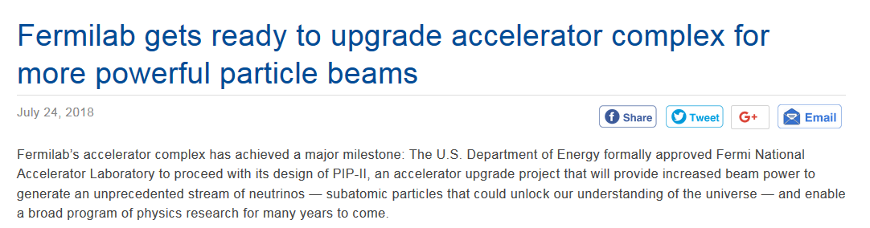
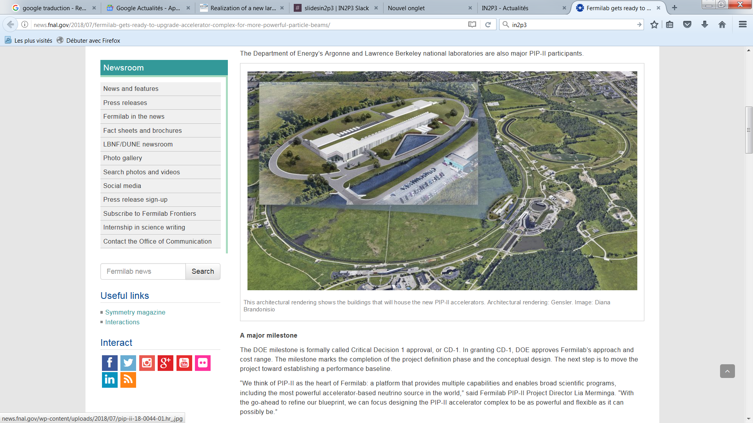
FAIT MARQUANT – 24 Juillet 2018
3

Slide 21
3
ACCELERATORS
& TECHNOLOGIES
LPAC
Laser Plasma Acceleration, high-energy Colliders, synchrotrons

Slide 22
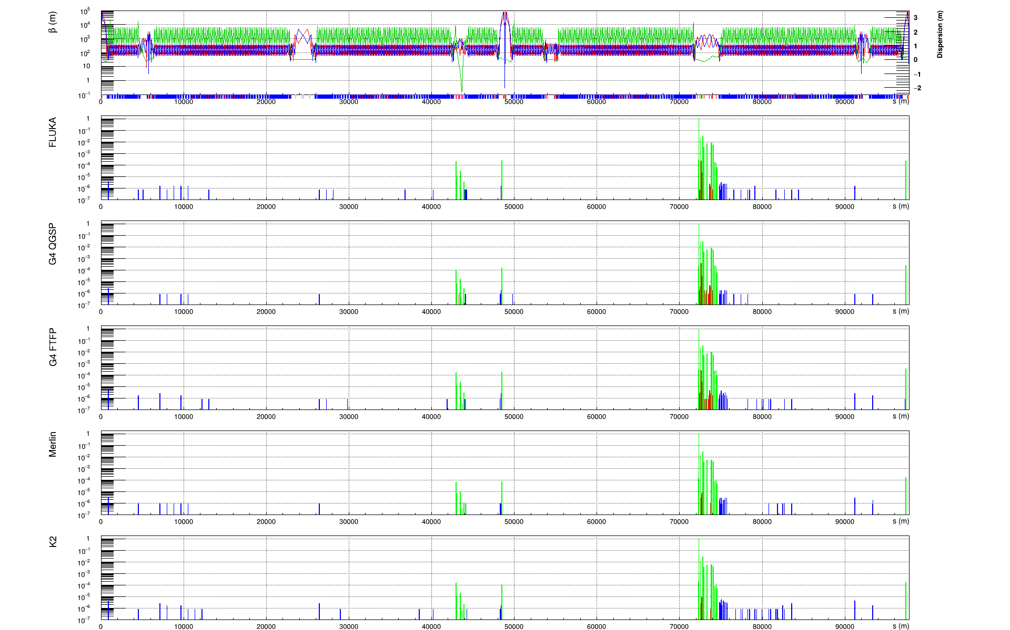
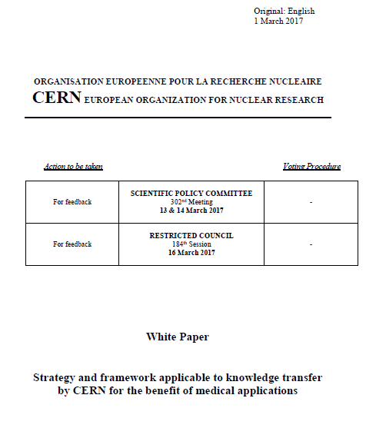
LPAC – Priorités & Roadmap
1. Renforcer notre collaboration avec le CERN
Participation à l’expérience UA9, au projet FCC (collimation, source e+, vacuum)
Explorer les autres opportunités (HL-LHC, HE-LHC…) -> discussions en cours
Update du MoU FCC (en signature) avec 2 nouvelles contributions du LAL (positron source for FCC-ee, dynamic pressure due to electron clouds for FCC-hh)
Signature MoU HL-LHC (15 Mars 2018)
Représentation FR au Knowledge Transfer Forum

Slide 23
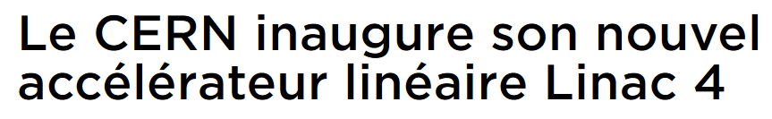
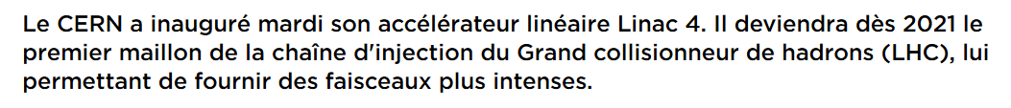
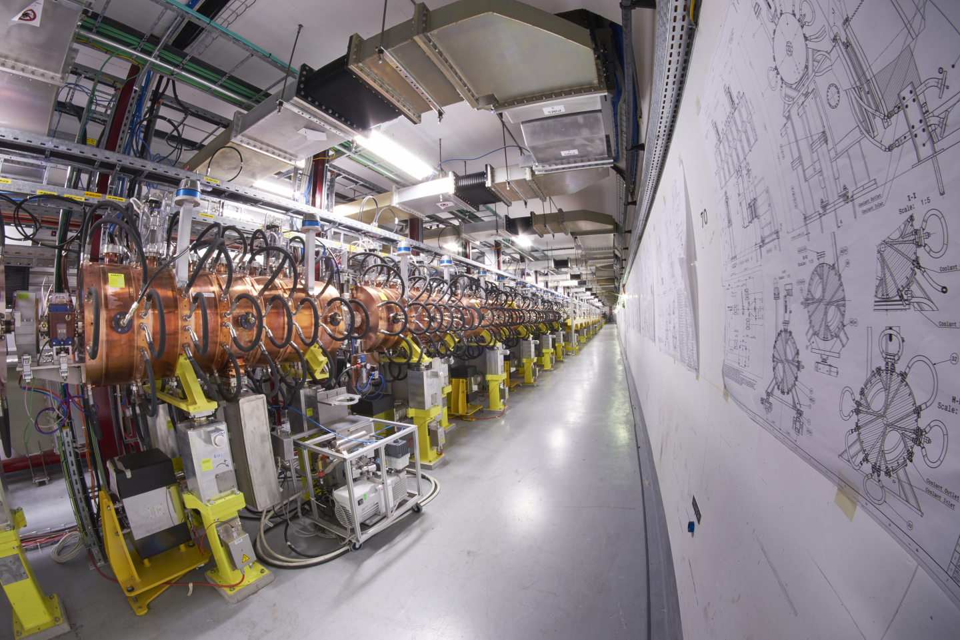

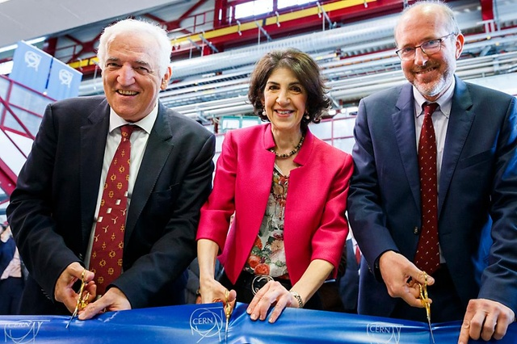
FAIT MARQUANT – 9 Mai 2017

Slide 24
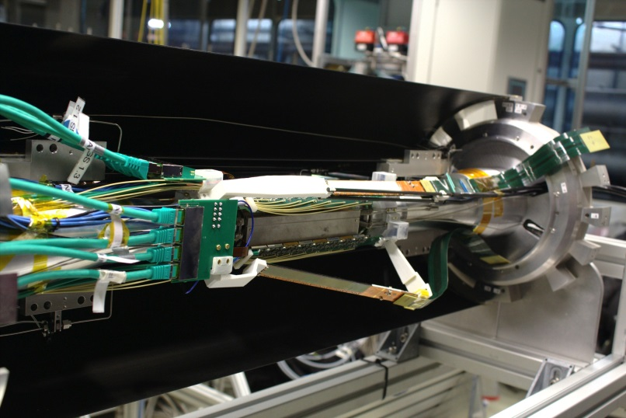
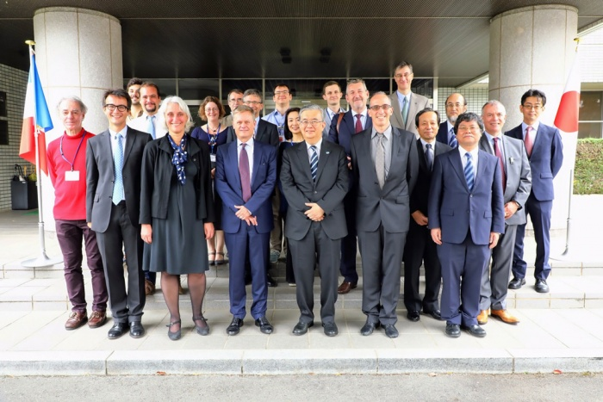
LPAC – Priorités & Roadmap
3
2. Conserver notre expertise sur les collisionneurs e+ e-
Commissioning SuperKEKB-BEAST (luminomètre, bruit de fond IP) -> 2017/2018
Etre prêt pour un éventuel ILC (R&D ATF2, CLIC, coupleurs, source e+…) -> suspense!?
Analyse du bruit de fond à l’IP (BEAST), IPHC
Analyse des data luminomètre (run I ‘single beam’ et run II ‘collider’), LAL
Signature « cooperation agreement on the R&D for high luminosity colliders » entre IN2P3 et KEK (21 Juillet 2017)
Entrée France dans Belle-II (MoU signé 26 Octobre 2017)
p
BEAST sensors sur maquette beam pipe @DESY – Déc. 2016
Cérémonie lever drapeau FR Belle II (11 Oct. 2017)

Slide 25
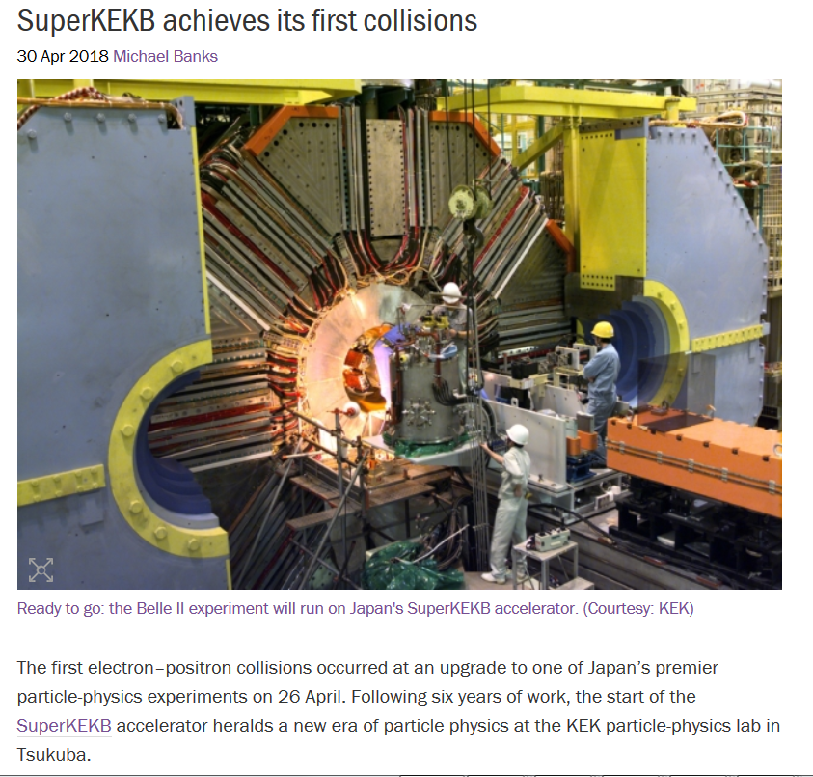


3
FAIT MARQUANT – 26 Avril 2018

Slide 26
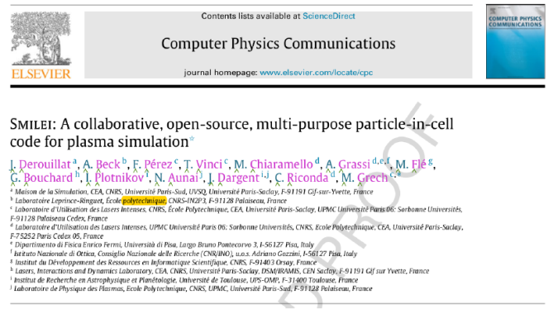
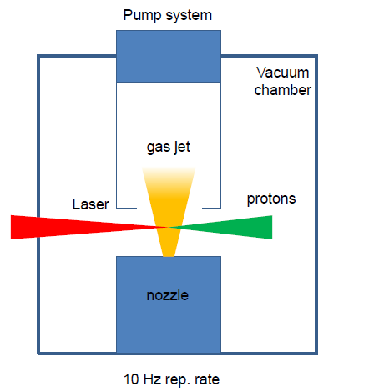
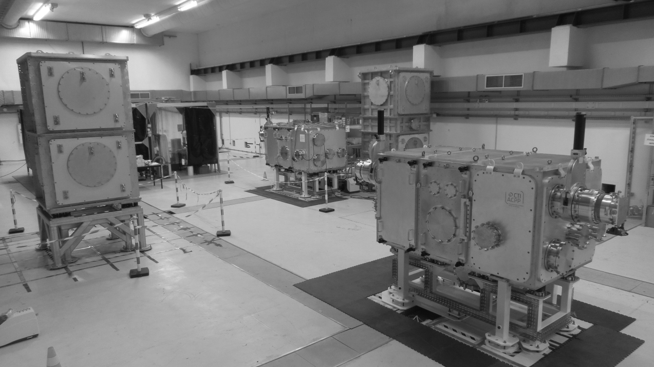


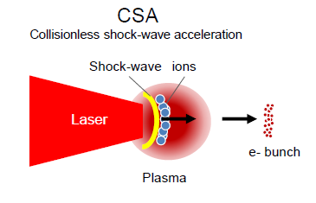


LPAC – Priorités & Roadmap
3
3. Amplifier l’effort de R&D sur l’accélération laser-plasma (électrons, ions)
Trouver sa place dans la course internationale -> et EU cf. Eupraxia
Focaliser vers la démonstration de faisabilité d’un accélérateur laser-plasma
Structurer l’activité FR en créant un GdR dédié -> roadmap FR à 10 ans
LLR+LAL: préparation salle LFA CILEX (1er tir en enceinte LFA: fin 2018 / début 2019)
LLR: développement code PIC dédié (SMILEI)
CENBG: nouveau développement CSA

Slide 27

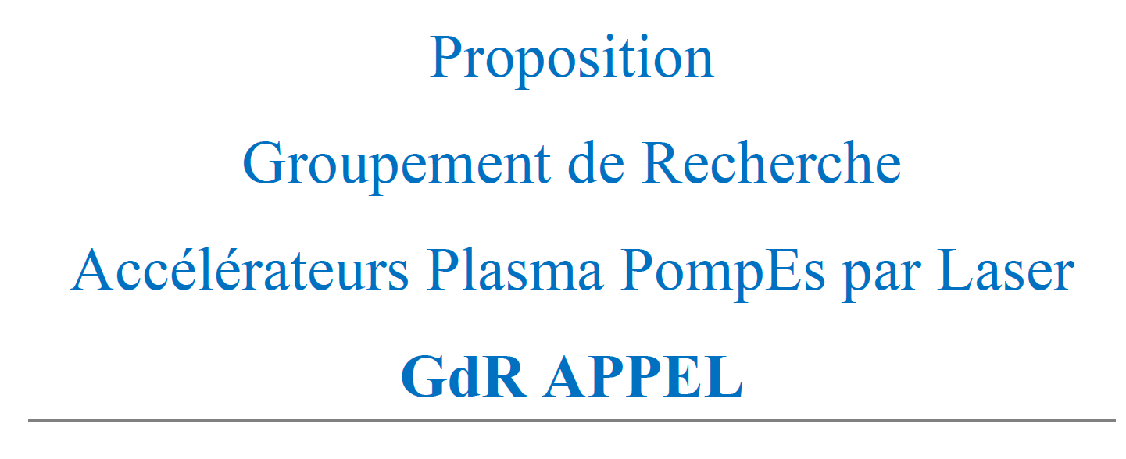



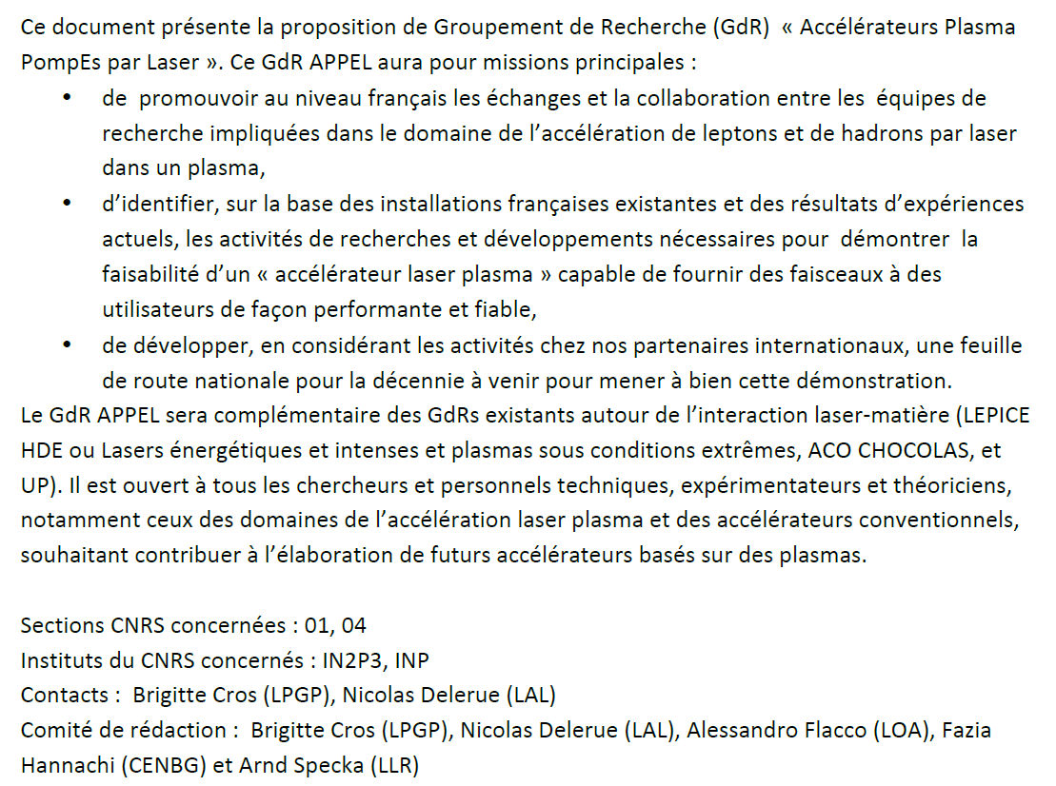





3
FAIT MARQUANT – 03 Septembre 2018

Slide 28
3
ACCELERATORS
& TECHNOLOGIES
IELS
Innovative Electron Sources

Slide 29
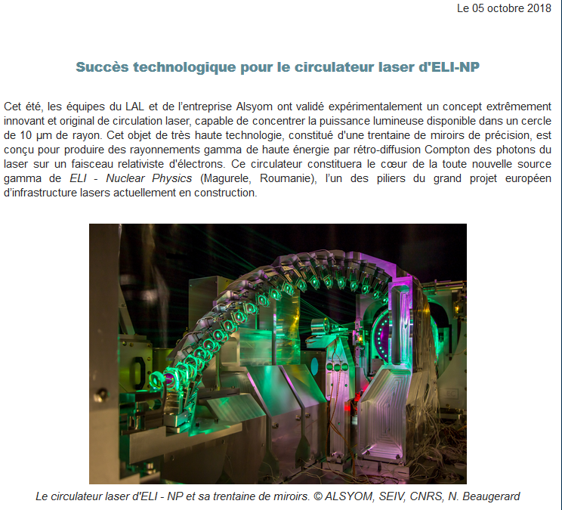
IELS – Priorités & Roadmap
3
1. Asseoir notre savoir-faire sur les sources X et γ Compton
Achever la construction de ThomX -> commissioning: 2019; 1er rayons X: fin 2019/2020?
Sécuriser notre engagement sur ELI-NP -> jusqu’à fin 2021 (si le projet se poursuit!)
Renforcer la R&D « Electron-Laser Interaction » (cavité 1 MW, R&D mode burst…)
Définir l’avenir de ThomX -> valorisation?
ThomX
- Chantier IGLEX terminé (31 Janvier 2017)
- Retard: demande de prolongation Equipex en cours
ELI-NP
blocage juridique IFIN-HH/EurogammaS
2 ans de retard anticipé
contexte difficile ELI
Candidature LAL+Amplitude ANR LabCom refusée à l’oral

Slide 30
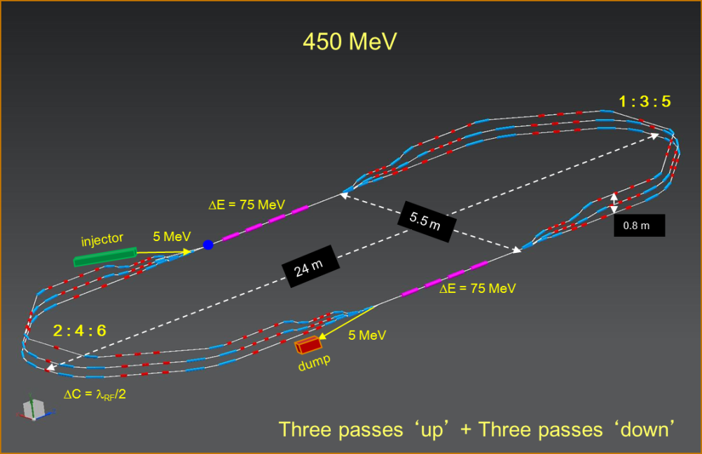
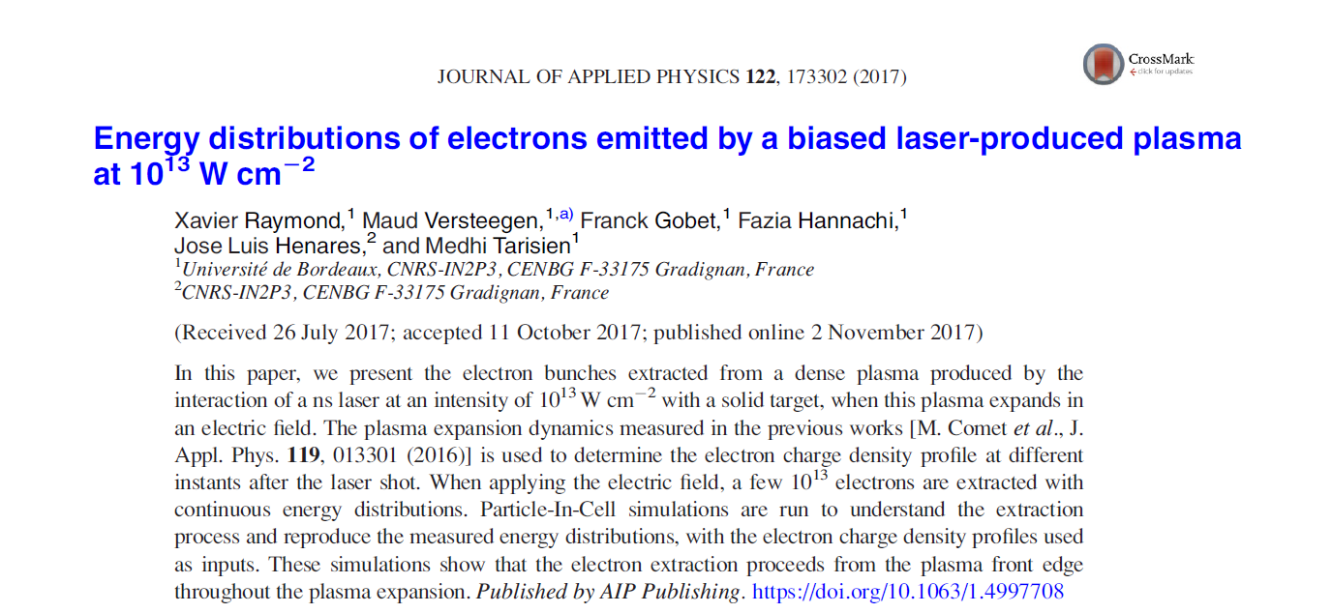
IELS – Priorités & Roadmap
3
2. Poursuivre la R&D sources et injecteurs e- du futur
R&D injecteurs de haute brillance, paquets courts… (sub-ps, R&D avec PHIL…)
Explorer la faisabilité d’accueillir un démonstrateur ERL de type mini-PERLE
Soutien au développement des nouvelles sources de lumière (LCLS2, LUNEX5@SOLEIL)
Premières synchronisation PHIL/LaseriX - LAL
Mesures paquets courts à Clio (Coherent Smith Purcell) - LAL
Développement source e- intense SPEEP (plasma dense excité par laser) - CENBG
MoU en préparation pour lancer un TDR PERLE@Orsay en 2019 (synergie envisagée avec EIC - Jlab+BNL)
Perle@Orsay layout (J-Lab)

Slide 31
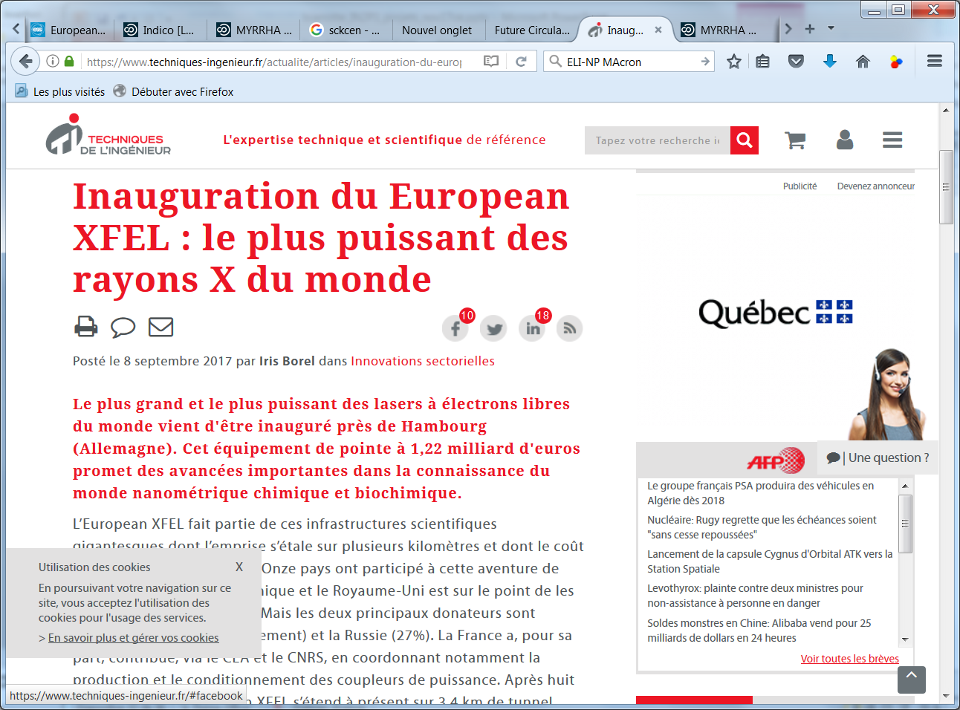
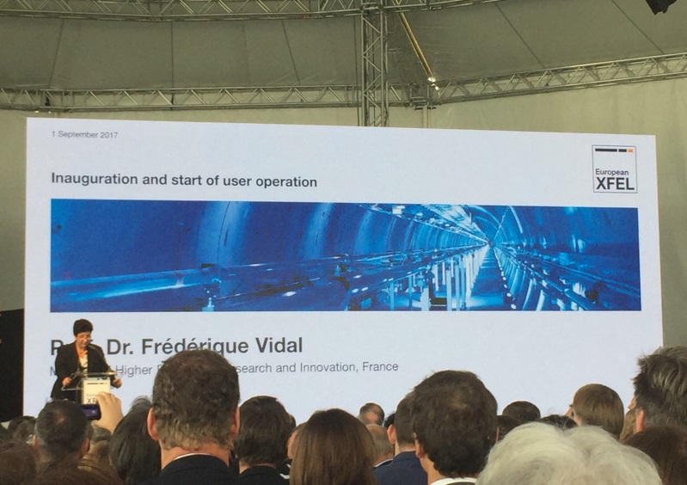
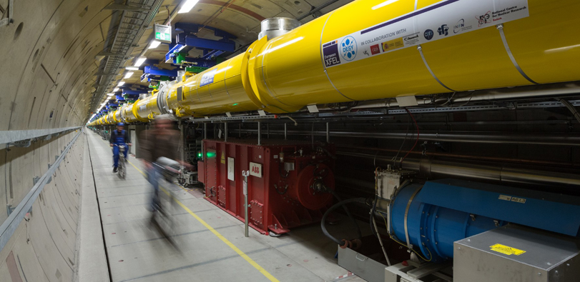

FAIT MARQUANT – 1 Septembre 2017

Slide 32
3
ACCELERATORS
& TECHNOLOGIES
CONCLUSION

Slide 33
Les priorités stratégiques en 4 points généraux
#1
Participate to world-class particle accelerator projects development & construction
en gardant en tête la mission de l’IN2P3: Physique Nucléaire & Physique des Particules (tout en restant ‘Corporate CNRS’ vis-à-vis de nos collègues de l’INP)
#2
Sustain an ambitious accelerator R&D program on selected areas
en faisant des choix stratégiques forts (ie en renforçant nos expertises de niveau international et en essayant d’en développer de nouvelles de façon ciblée)
#3
Develop forefront research infrastrutures and technological platforms
ie renforcer la stratégie de développement du GANIL et de nos infrastructures de recherche et technologiques
#4
Develop partnerships & propose innovative accelerators for applications
dans les applications énergie et santé mais pas seulement (et en collaboration avec le monde industriel)

Slide 34
Se donner les moyens de sa stratégie
3
STRUCTURER NOS ACTIVITES et peser à l’international
En interne IN2P3 (processus bien avancé): création des Master-Projets et de leur système de suivi, mise en place de la labellisation des plateformes, restructuration des labos d’Orsay (en cours), mise en place de réseaux métier, création des projets de R&D transverse, décloisonnement des labos en général…
Nationalement (processus en démarrage) : création du GdR APPEL (en cours), réorganisation du GANIL (en cours), coordination nationale CNRS/CEA sur la stratégie accélérateur FR (à faire avec CEA et INP)
ANCRER LA DISCIPLINE DANS LA SOCIETE et être attractif
Assumer que la R&D accélérateurs, c’est à la fois de la recherche… mise en place d’équipes de recherche accélérateurs thématiques (en cours), augmentation des bourses de thèses et post-docs, incitations à publier et enseigner
… et de l’innovation tentatives création LabCom, discussions avec industriels sur qqes projets précis…
ET SURTOUT SAVOIR CHOISIR, car on en peut pas tout faire au risque de se disperser et de décrocher

Slide 35
Institut National de Physique Nucléaire et de Physique des Particules
THANK YOU FOR YOUR ATTENTION!
jlbiarrotte@admin.in2p3.fr

Slide 36
Accelerator R&D in France – Driving forces
3
Push towards higher energies & higher gradients
Superconducting technologies (RF, magnets)
Next generation colliders (ILC, CLIC, FCC…)
Laser-plasma acceleration
Push towards higher intensity & luminosity
Particle sources and injectors
High-current/low emittance beams
High-power RF systems
Push towards higher beam quality & reliability
Increase performance & efficiency
Increase safety
Make accelerators available to societal needs
Health (hadron-therapy, radio-isotopes, AB-NCT?)
Application to energy (fusion, ADS)
Compact accelerators for light sources, neutron sources and interdisciplinary applications

Slide 37





Expertises Accélérateurs @IN2P3
5
ACCELERATOR R&D
ACCELERATOR RESEARCH & DEVELOPMENTS
Superconducting accelerating cavities and cryotechnology
Sources & injectors
Radioactive beams
Plasma acceleration, laser/beam interactions
Beam dynamics, colliders final focus
Beam instrumentation
Related technologies (RF, vacuum…)
© CSNSM/Jean François Dars, Desy Hamburg, Ganil, CNRS/IN2P3 Conception graphique : Anna Thibeau (IPNL)
INTENSE BEAMS
LASERS
SUPERCONDUCTING
ION SOURCES
PLATFORMS
CRYOTECHNOLOGY

